Slide 1
Day15 크롤링 익히기(1)
인하공업전문대학
컴퓨터시스템과
김기태

Slide 2
안녕하세요. 김기태입니다.
지난 시간에는 디큐와 우선순위 큐에 대해 배워보았습니다.
오늘은 크롤링에 대해 배워보도록 하겠습니다.
공공데이터에서 제공되는 csv파일처럼 제공되는 데이터를 사용하는 경우도 많지만/ 실제로는 인터넷에서 찾은 자료를 프로그램에서 사용할 수 있도록 가져와야 할 경우도 많이 발생합니다.
크롤링 하는 방법을 잘 정리해두면 필요한 경우 유용하게 사용할 수 있습니다.
그럼 지금부터 크롤링 하는 방법을 배워보도록 하겠습니다.

Slide 3
[문제] 코로나 19 사이트에서 시도별 확진자 정보 가져오기
[조건]
코로나 19 사이트에 접근한다.
시도별 정보와 확진자에 대한 정보를 가져온다.
가지고 온 정보를 그래프로 나타낸다.
그래프에서 한글이 깨질 경우 해결한다.

Slide 4

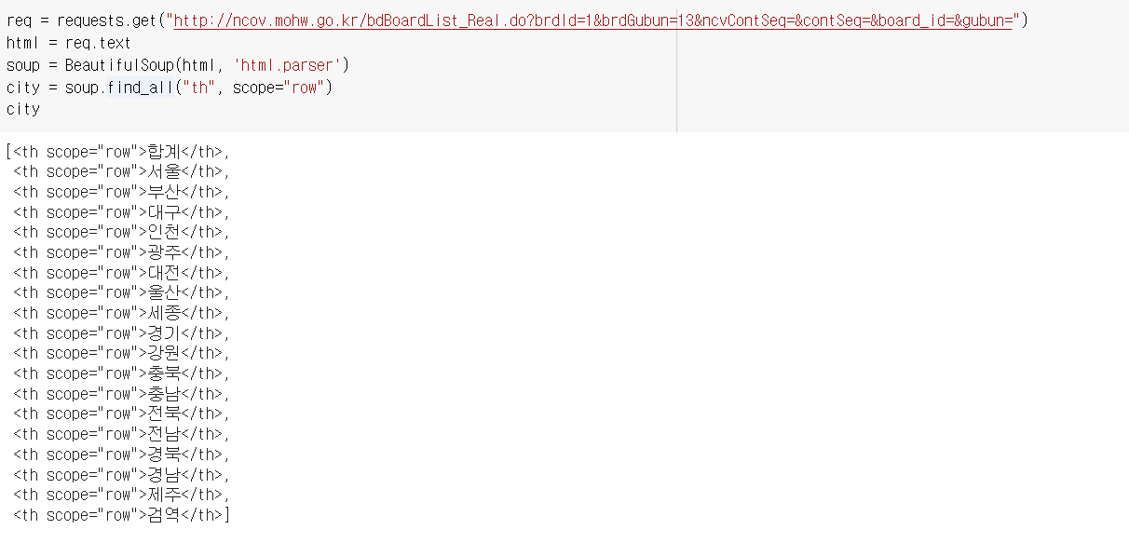
import

Slide 5
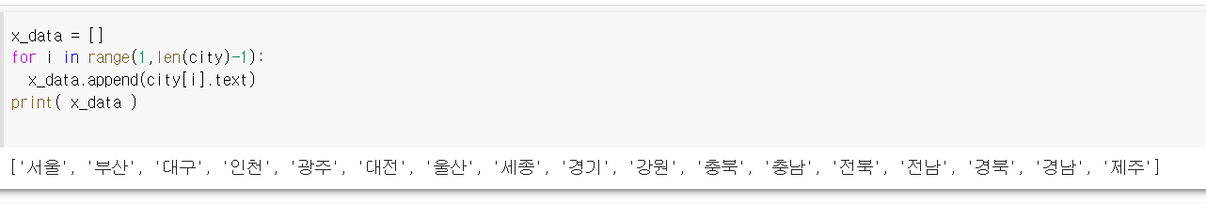
도시의 데이터만 가져오기

Slide 6
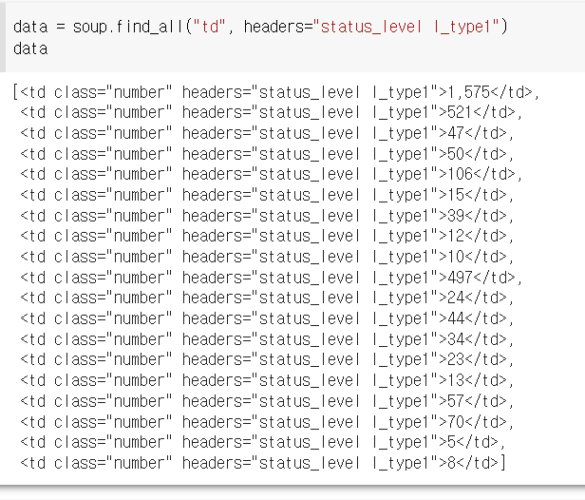
도시와 관련된 데이터 가져오기

Slide 7
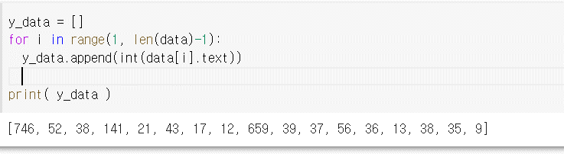
도시와 관련된 데이터 가져오기

Slide 8
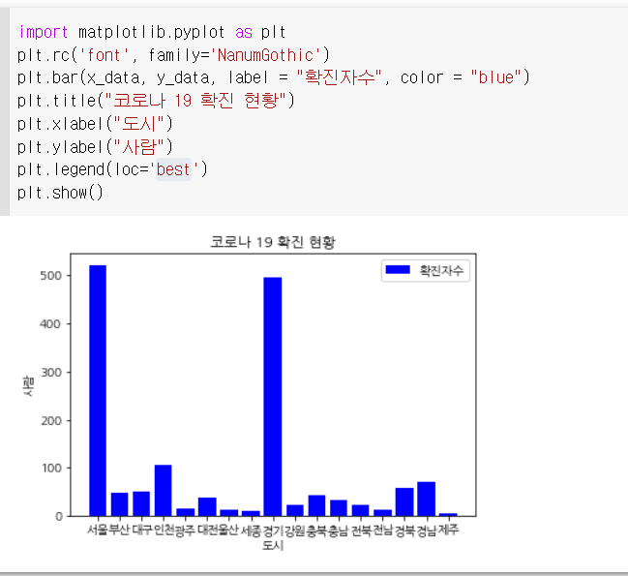
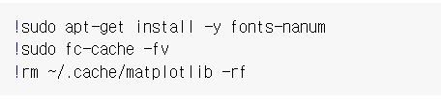
그래프로 나타내기
폰트 설정

Slide 9
오늘은 크롤링에 대해 배워보았습니다.
공공데이터에서 제공되는 csv 파일처럼 제공되는 데이터를 사용하면 편하지만 실제로는 인터넷에서 찾은 자료를 가져와야 할 경우가 많이 발생합니다.
따라서 오늘 배운 크롤링 하는 방법을 잘 정리해두면 필요한 경우 유용하게 사용할 수 있습니다.
수고 많으셨습니다.

